Slide 1


критика в интернете — как не увязнуть в негативе
В современном мире критика часто настигает нас в интернете, особенно в социальных сетях. Отзывы о наших постах, комментариях и даже о том, как мы проводим время онлайн, могут быть неприятными и ранить. Но важно помнить, что даже в негативной критике можно найти пользу. Этот листок поможет вам научиться конструктивно реагировать на критику в интернете и использовать её для личностного роста.
Почему критика в социальных сетях ранит сильнее? (На примере проблемы зависимости)
Усиленное чувство уязвимости: критика в интернете, особенно связанная с тем, как мы проводим личное время, воспринимается очень лично.
Как реагировать на критику в социальных сетях (шаги к конструктиву):
Давайте представим, что вам написали комментарий: «Ты только и делаешь, что сидишь в соц.сетях! Лучше бы делом занялся!» Вот что можно сделать:
Остановитесь и выдохните: первый импульс — резко ответить и защищаться. Не торопитесь. Сделайте глубокий вдох и выдох. Дайте себе время успокоиться.
Отделите факт от мнения: в комментарии есть факт (возможно, вы действительно проводите много времени в соцсетях) и мнение (это плохо, и вам нужно «заняться делом»). Сосредоточьтесь на факте.
Да, я действительно провожу много времени в соцсетях. Оцените, есть ли доля правды в критике: Это факт. Но является ли это проблемой?
Определите свои ценности и цели: Для чего я использую социальные сети? Общаюсь с друзьями, получаю информацию, развлекаюсь? Отвлекает ли это меня от более важных целей?
Если есть проблема, признайте её, но не вините себя: Да, возможно, я провожу слишком много времени в соцсетях, и это мешает моей учёбе/работе.

Slide 2
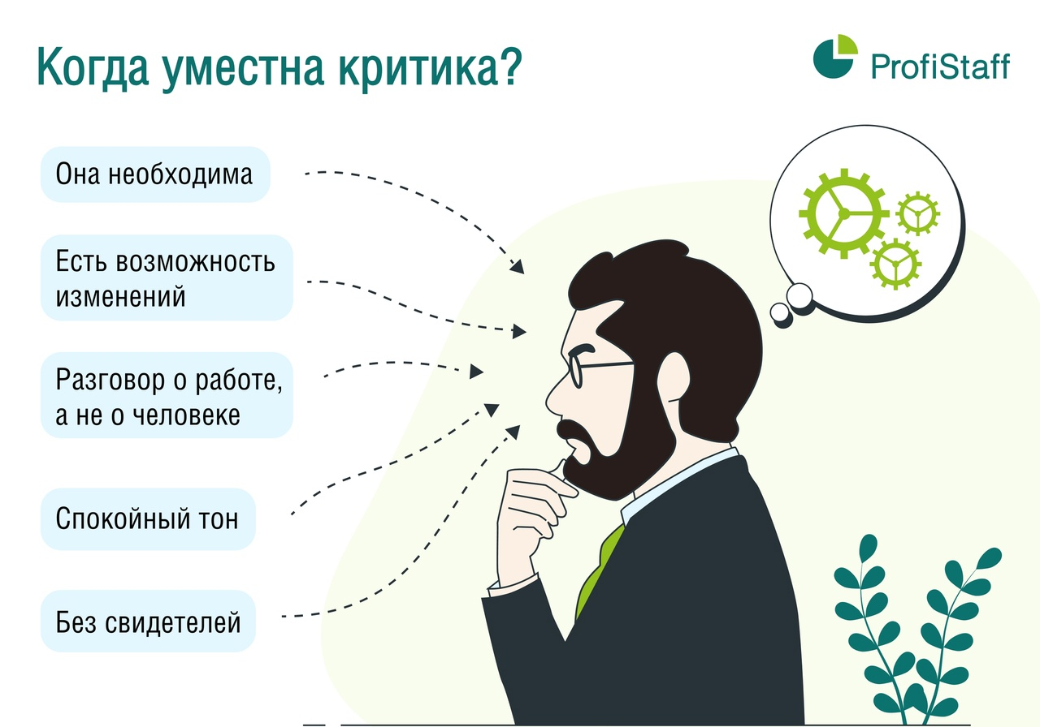
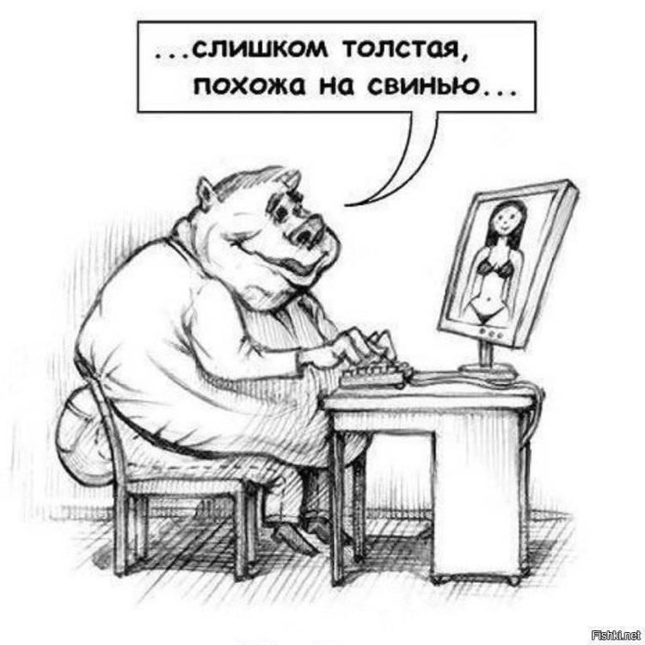
Выберете конструктивный ответ (если он вообще нужен):
Вариант 1 (Игнорировать): если критика грубая, неконструктивная или исходит от незнакомого человека, лучше просто проигнорировать её.
Вариант 2 (Вежливый ответ): «Спасибо за ваше мнение. Я подумаю об этом». Это показывает, что вы услышали критику, но не обязаны оправдываться.
Вариант 3 (Признание и изменение): «Вы правы, я действительно провожу много времени в соцсетях. Я постараюсь это исправить». (Только если вы действительно хотите изменить своё поведение).
телефон доверия: 8-800-2000-122

Slide 3
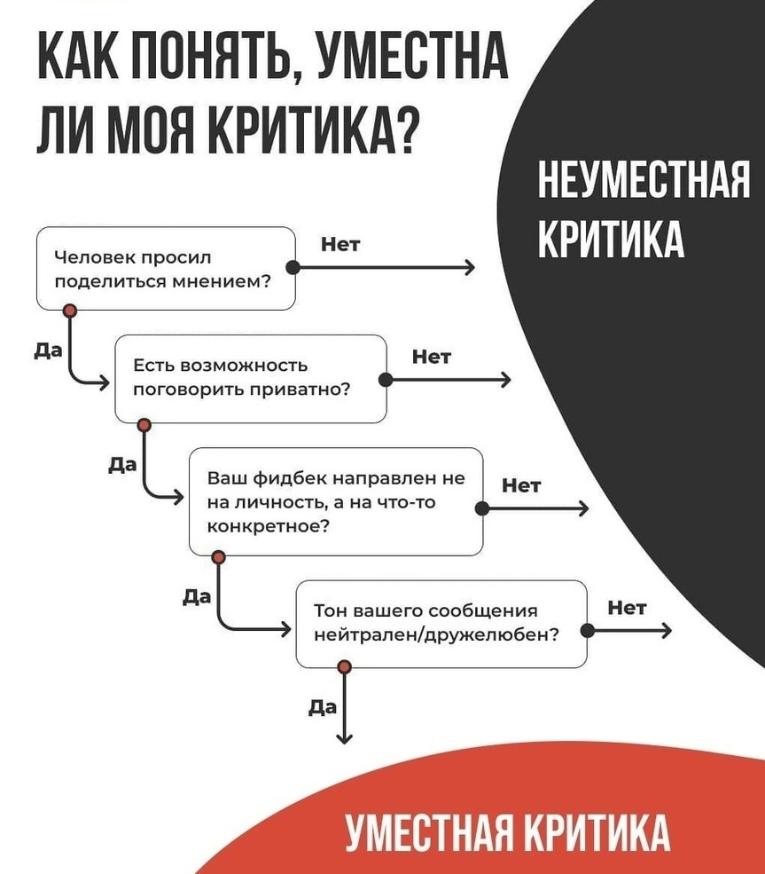
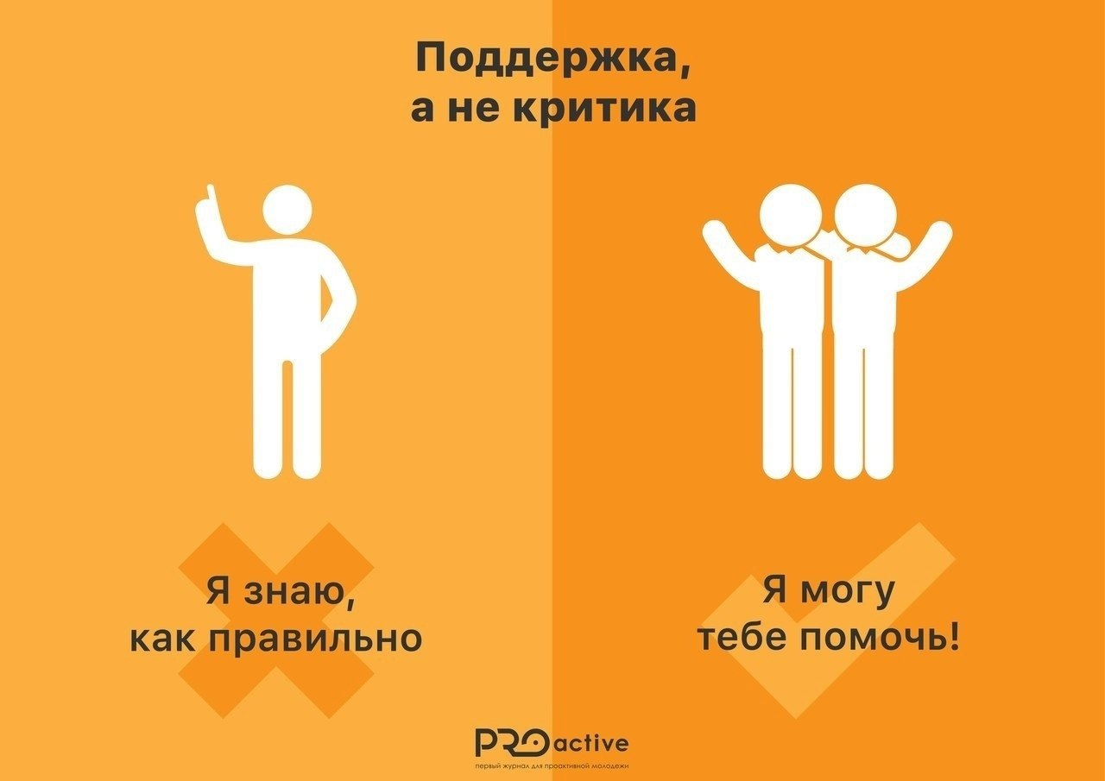
Превратите критику в мотивацию для роста: критика может стать стимулом для анализа своего поведения и внесения позитивных изменений в свою жизнь.
Как конструктивно критиковать других в интернете (чтобы не стать источником негатива):
Если вы видите, что кто-то, по вашему мнению, проводит слишком много времени в социальных сетях:
1.Спросите разрешения: «Мне кажется, ты проводишь много времени в соцсетях. Хочешь, я скажу, почему меня это беспокоит?»
2.Говорите о своих чувствах, а не обвиняйте: «Я беспокоюсь, потому что мне кажется, что ты упускаешь возможности в реальной жизни». (Вместо: «Ты зависимый!»)
3.Будьте конкретны: «Я заметил, что ты пропускаешь тренировки, чтобы сидеть в телефоне». (Вместо: «Ты совсем перестал заниматься спортом!»)
4.Предлагайте поддержку, а не осуждайте: «Если тебе нужна помощь, чтобы сократить время, проводимое в соцсетях, я готов тебе помочь».

Slide 4

Стёпа вышел в интернет, Написал к посту коммент, Похвалил удачный фильм, Ведь сюжетом был пленим. Вдруг, откуда ни возьмись, Появился юзер «Кись», Сразу капсом закричал: «ПАРЕНЬ, ЛУЧШЕ БЫ МОЛЧАЛ!». Стёпа сильно удивился, Да ещё и возмутился, Но ответить предпочёл: «Почему? Мне фильм зашёл...». Прибежали заводилы, Сразу Стёпу осудили: «Кися прав, а ты — дурак, Вот помалкивай, чудак!». Ошарашенный разносом, Стёпа задался вопросом: «Почему грубить — нормально, А ответить, — так нахально?».
телефон доверия: 8-800-2000-122

